Slide 1
Situación 1

Slide 2
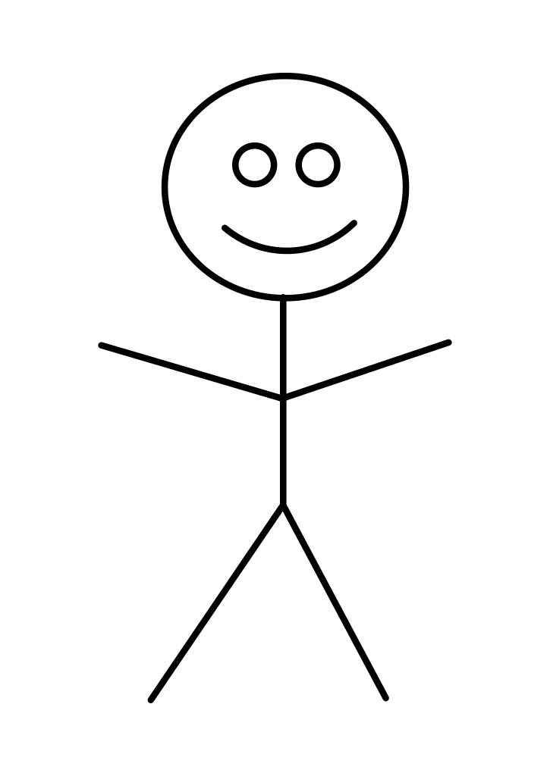
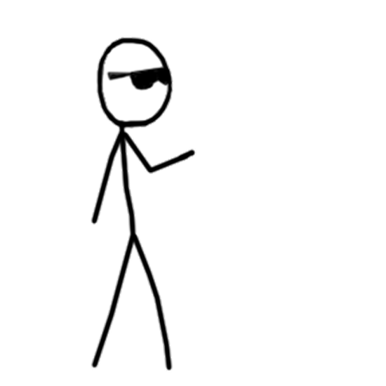

Miguel
Nick

Slide 3
Miguel
Nick
Nick le da la pelota a Miguel.

Slide 4
Miguel
Nick
Nick le da la pelota a Miguel.
Nick se la da.

Slide 5
Te la doy
Miguel
Nick
¿Qué dice Nick?

Slide 6
Me la das
Miguel
Nick
¿Qué dice Miguel?

Slide 7
Situación 2

Slide 8
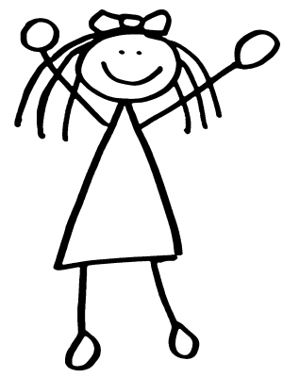
Miguel
Annie
Nick

Slide 9
Miguel
Annie
Nick
Nick les da la pelota a Miguel y a Annie.

Slide 10
Miguel
Annie
Nick
Nick se la da.

Slide 11
Se/os la doy
Miguel
Annie
Nick
¿Qué dice Nick?

Slide 12
Miguel
Annie
Nick
¿Qué dice Annie?

Slide 13
Nos la das
Miguel
Annie
Nick
¿Qué dice Annie?

Slide 14
Situación 3

Slide 15
Miguel
Annie
Nick
Annie y Miguel le dan la pelota a Nick.

Slide 16
Miguel
Annie
Nick
Se la dan.

Slide 17
Miguel
Annie
Nick
¿Qué dicen Annie y Miguel?

Slide 18
Te la damos
Miguel
Annie
Nick
¿Qué dicen Annie y Miguel?

Slide 19
Me la dan/dais
Miguel
Annie
Nick
¿Qué dice Nick?

